Slide 1
Chương 5. Phân loại theo cây quyết định
Khái niệm cây quyết định
Trong khi phải quyết định giữa một số lời mời làm việc với các mức lương và lợi ích khác nhau, nhiều người bắt đầu bằng cách lập danh sách ưu và nhược điểm, và loại bỏ các tùy chọn dựa trên các quy tắc đơn giản. Ví dụ, '' nếu tôi tốn hơn một giờ để đi đến chỗ làm, tôi sẽ không hài lòng''. Hoặc, '' nếu tôi kiếm được ít hơn $ 50k, tôi sẽ không thể hỗ trợ gia đình tôi ''. Bằng cách này, quyết định phức tạp và khó khăn của việc dự đoán sự thỏa mãn trong tương lai có thể được rút xuống thành một loạt các quyết định đơn giản.
Phương pháp ra quyết định này biểu diễn kiến thức dưới dạng các cấu trúc logic có thể hiểu được mà không cần kiến thức thống kê. Điều này làm cho các mô hình đặc biệt hữu ích cho chiến lược kinh doanh và cải tiến qui trình.
Phương pháp này được gọi là cây quyết định sử dụng kỹ thuật chia để trị.

Slide 2
Cấu trúc cây quyết định
Cấu trúc cây quyết đinh: xét theo ví dụ đề nghị công viêc.
Nút gốc . Nút bắt đầu phân loại: đề xuất việc làm.
Nút quyết định: Thực hiện lựa chọn theo tính chất công việc
Nhánh: Lựa chọn chia dữ liệu thành nhánh khác nhau để đi đến một nút quyết định khác
Nút lá: Nơi đưa ra kết quả cuối cùng kết thúc phân loại. Đây là kết quả của những suy luận trên.

Slide 3
2. Chia để trị
Cây quyết định được xây dựng bằng cách sử dụng heuristic gọi là phân đoạn đệ quy. Cách tiếp cận này thường được gọi là chia để trị vì nó chia nhỏ dữ liệu thành các tập con, sau đó được chia nhỏ thành các tập con nhỏ hơn, v.v ... cho đến khi quá trình dừng lại khi thuật toán xác định dữ liệu trong các tập hợp con là đủ đồng nhất, hoặc một tiêu chuẩn dừng khác đã được đáp ứng.
Quá trình bắt đầu từ nút gốc: toàn bộ tập dữ liệu chứa trong nút gốc này.
Tiếp theo, thuật toán cây quyết định phải chọn một đặc trưng để chia nhỏ; một cách lý tưởng, nó chọn tính năng cần dự báo nhất của lớp đích. Các mẫu sau đó được phân chia thành các nhóm theo các giá trị khác biệt của tính năng này và tập đầu tiên của các nhánh được hình thành.
Làm việc trên mỗi nhánh, thuật toán tiếp tục chia và trị dữ liệu, chọn tính năng ứng cử viên tốt nhất mỗi lần để tạo ra một nút quyết định khác, cho đến khi đạt được một tiêu chí dừng. Chia và trị có thể dừng lại ở một nút trong trường hợp:
Tất cả (hoặc gần như tất cả) các mẫu tại nút có cùng một lớp
Không còn tính năng nào để phân biệt giữa các mẫu
Cây đã phát triển đến giới hạn kích thước được xác định trước

Slide 4
Xây dựng cây quyết định
Ví dụ minh họa
Xét duyệt kịch bản phim ở Hollywood
Có một số kịch bản mới muốn dựng thành phim với chi phí xác định, số diễn viên nổi tiếng muốn mời. Cần xác định nó thuộc loại phim nào: Thành công, Ăn khách, có doanh thu phòng vé.
Tiến hành : lục tìm trong kho, lấy 30 phim đã phát hành, tiến hành xây dựng cây quyết định.

Slide 5
Xây dựng cây quyết định:
Bước 1:Tạo nút gốc: chia theo số lượng diễn viên nổi tiếng tham gia
Bước 2: Chọn nhánh có nhiều dữ liệu không đồng nhất, chia tiếp theo vốn đầu tư

Slide 7
Giả mã của việc tạo cây quyết định:
Cho T là tập huấn luyện với các thuộc tính at
grow(T)
Tìm thuộc tính at(i) mà có đóng góp thông tin nhiều nhất trong nhãn lớp.
Chia T thành các tập con, Ti, mỗi tập con này đại diện cho một giá trị khác nhau của at.
Với mỗi Ti: Nếu tất cả các ví dụ trong Ti thuộc về cùng một lớp, thì hãy tạo một lá có nhãn là lớp này; Nếu không, áp dụng quy trình đệ quy tương tự cho từng tập con huấn luyện vừa được chia: grow (Ti).

Slide 8
Một số tính chất của cây quyết định
Cây quyết định thuộc phân lớp học có giám sát. Luôn có một trường được dán nhãn: Nổi tiếng, ăn khách hay có doanh thu và phân loại nhị phân hay đơn giản chỉ là yes/no.
Xây dựng cây quyết định là xác định các câu hỏi và thứ tự của chúng.
Cây quyết định thường làm việc với các thuộc tính danh mục (categorical) rời rạc và không sắp xếp có thứ tự.
Cây quyết định có tính diễn giải cao: có thể trả lời câu hỏi tại sao bộ phim này ăn khách, không như phương pháp mạng nơ ron đưa ra quyết định chọn nhãn này mà không có lý giải gì. Đó là phương pháp hộp đen.
Cây quyết định không đòi hỏi phải chuẩn hóa dữ liệu.
Sự lựa chọn các thuộc tính cho từng nút quyết định.
Có một số lựa chọn : chọn lần lượt các thuộc tính hay tổ hợp các thuộc tính. Thông thường chọn từng thuộc tính theo tầm quan trọng hay mức độ sử dụng của chúng. Có thể chọn thuộc tính ngẫu nhiên.
Đặt câu hỏi để phân chia: Nếu thuộc tính danh mục (categorical feature): Thuộc tính này rơi vào danh mục nào? Hay nó có thuộc danh mục này hay không nếu là trường hợp nhị phân.
Nếu thuộc tính số thì câu hỏi là : nó nằm trong khoảng giá trị nào?

Slide 9
3. Phân lớp theo cây quyết định
ID3 là một thuật toán cây quyết định được áp dụng cho các bài toán phân loại mà tất cả các thuộc tính đều ở dạng categorical. Thuật toán này được Quinlan đề xuất năm 1986. Sau đó năm 1993 Quinlan đề xuất cải tiến ID3 thành thuật toán C4.5 và thuật toán cải biên sau cùng là C5.0. Hai thuật toán sau có thể áp dụng được cả cho các thuộc tính dạng categorical và dạng số. Dưới đây mô tả cơ sở chính của các thuật toán này.
Xác định thuộc tính nào cần đưa vào nút để xử lý? Có nhiều thuộc tính và giá trị các thuộc tính đóng góp vào mỗi ví dụ là khác nhau.
Khi đã xác định được thuộc tính tốt nhất, chia dữ liệu thành các tập con cho các nút con khác trong cây quyết định.
Áp dụng phân chia dữ liệu cho các nút con thành các cây con.
Vấn đề: Cần xác định thế nào là thuộc tính tốt nhất để chia dữ liệu.
Cảm tính: Nếu tại nút đó các số liệu nằm cùng một lớp thì tốt nhất, nhưng nếu phải chia thành các nút con (child node) có số lượng trộn lẫn nhiều lớp khác nhau thì việc phân chia sẽ phức tập, do vậy rất cần có một hàm đo để xác định độ trộn lẫn của các lớp.

Slide 10
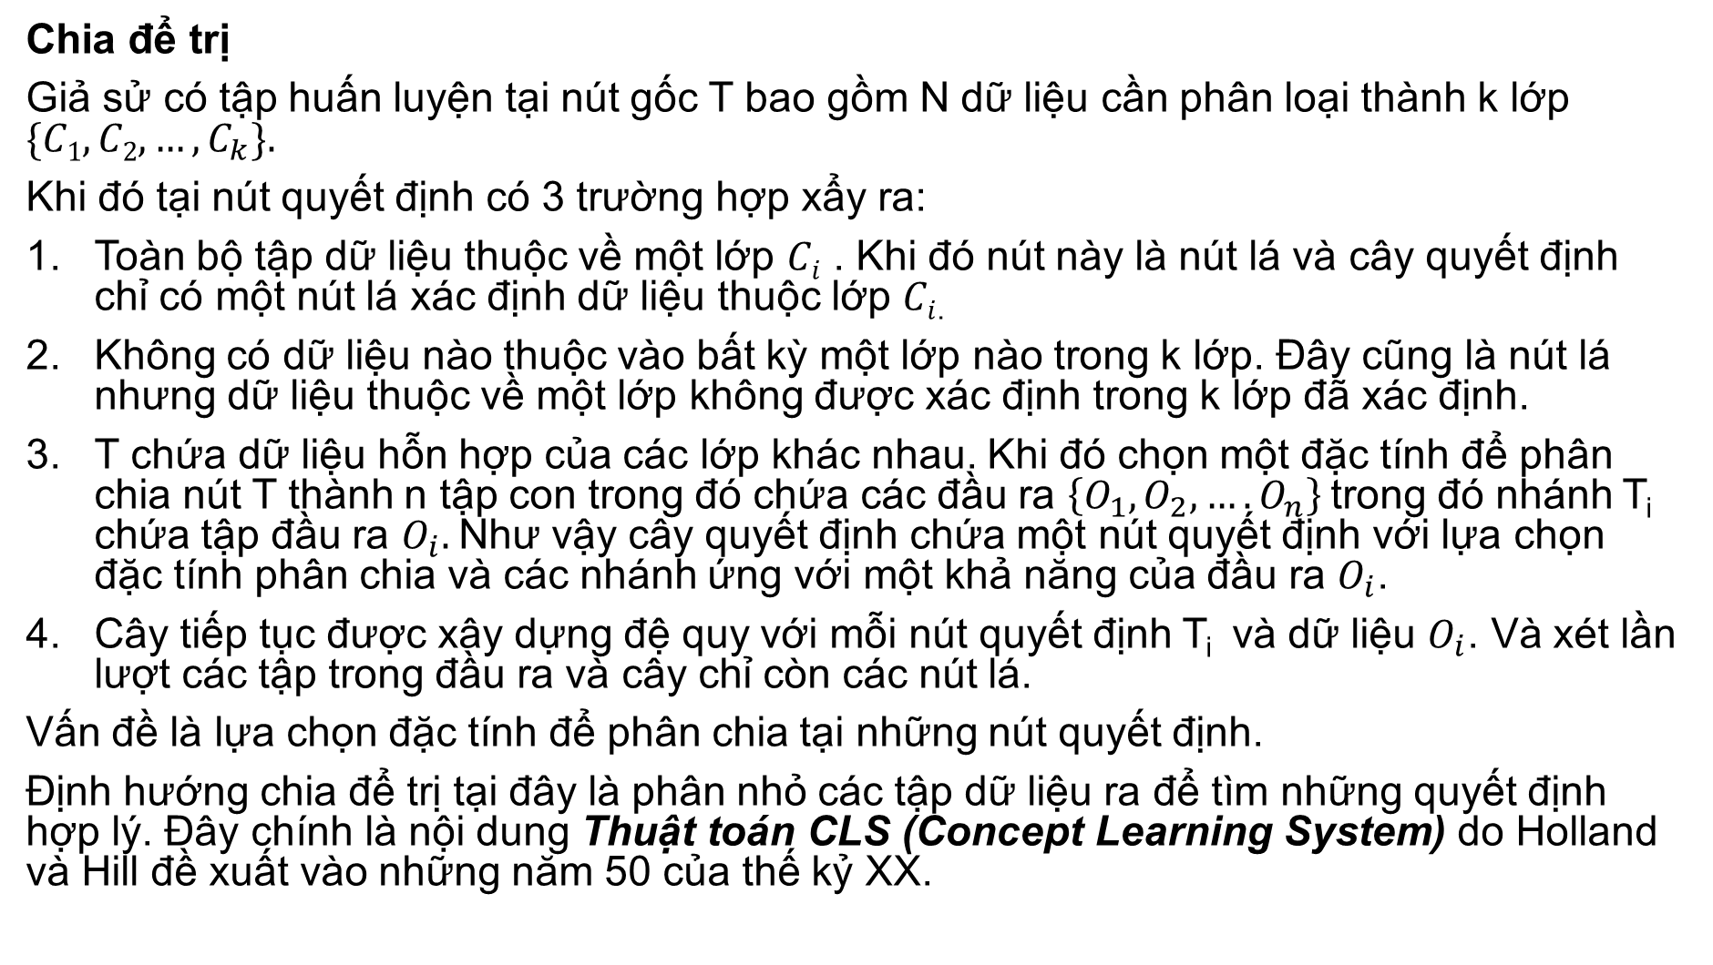
Chia để trị
Giả sử có tập huấn luyện tại nút gốc T bao gồm N dữ liệu cần phân loại thành k lớp $\{C1,C2,…,C_{k}\}.$
Khi đó tại nút quyết định có 3 trường hợp xẩy ra:
Toàn bộ tập dữ liệu thuộc về một lớp $Ci$ . Khi đó nút này là nút lá và cây quyết định chỉ có một nút lá xác định dữ liệu thuộc lớp $Ci$.
Không có dữ liệu nào thuộc vào bất kỳ một lớp nào trong k lớp. Đây cũng là nút lá nhưng dữ liệu thuộc về một lớp không được xác định trong k lớp đã xác định.
T chứa dữ liệu hỗn hợp của các lớp khác nhau. Khi đó chọn một đặc tính để phân chia nút T thành n tập con trong đó chứa các đầu ra $\left\{O_{1},O_{2},….O_{n}\right\}$trong đó nhánh T_{i} chứa tập đầu ra $O_{i}.$Như vậy cây quyết định chứa một nút quyết định với lựa chọn đặc tính phân chia và các nhánh ứng với một khả năng của đầu ra $O_{i}$.
Cây tiếp tục được xây dựng đệ quy với mỗi nút quyết định T_{i} và dữ liệu $O_{i}$. Và xét lần lượt các tập trong đầu ra và cây chỉ còn các nút lá.
Vấn đề là lựa chọn đặc tính để phân chia tại những nút quyết định.
Định hướng chia để trị tại đây là phân nhỏ các tập dữ liệu ra để tìm những quyết định hợp lý. Đây chính là nội dung Thuật toán CLS (Concept Learning System) do Holland và Hill đề xuất vào những năm 50 của thế kỷ XX.

Slide 11
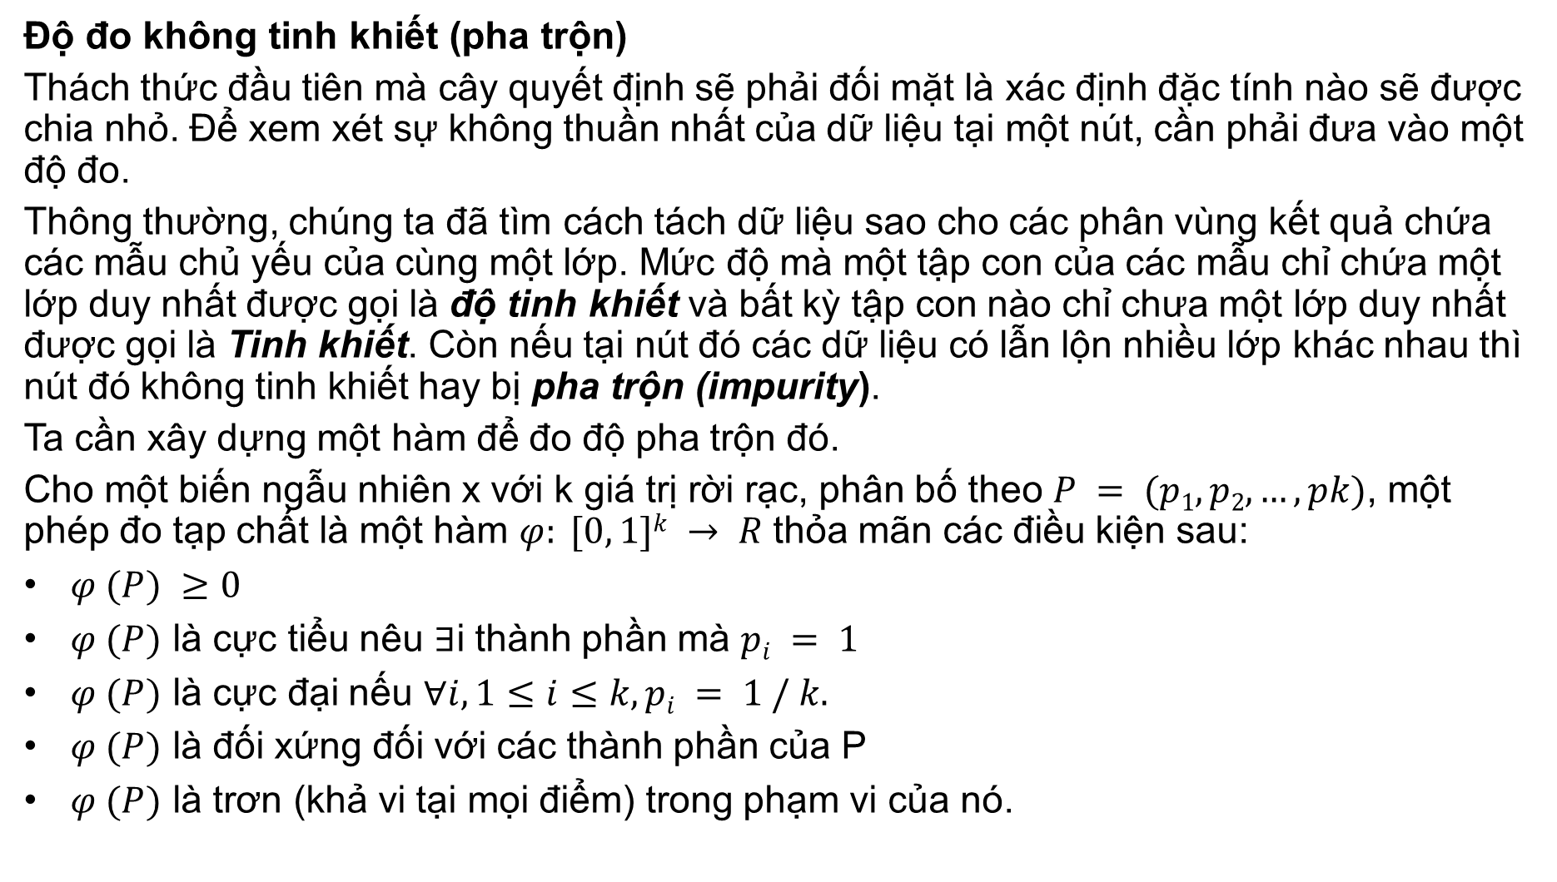
Độ đo không tinh khiết (pha trộn)
Thách thức đầu tiên mà cây quyết định sẽ phải đối mặt là xác định đặc tính nào sẽ được chia nhỏ. Để xem xét sự không thuần nhất của dữ liệu tại một nút, cần phải đưa vào một độ đo.
Thông thường, chúng ta đã tìm cách tách dữ liệu sao cho các phân vùng kết quả chứa các mẫu chủ yếu của cùng một lớp. Mức độ mà một tập con của các mẫu chỉ chứa một lớp duy nhất được gọi là độ tinh khiết và bất kỳ tập con nào chỉ chưa một lớp duy nhất được gọi là Tinh khiết. Còn nếu tại nút đó các dữ liệu có lẫn lộn nhiều lớp khác nhau thì nút đó không tinh khiết hay bị pha trộn (impurity).
Ta cần xây dựng một hàm để đo độ pha trộn đó.
Cho một biến ngẫu nhiên x với k giá trị rời rạc, phân bố theo $P = (p1, p2, …, pk)$, một phép đo tạp chất là một hàm $φ: [0, 1]k → R$thỏa mãn các điều kiện sau:
$φ (P) ≥0$
$φ (P)$ là cực tiểu nêu ∃i thành phần mà $pi = 1$
$φ (P)$ là cực đại nếu $∀i, 1≤i≤k, pi = 1 / k.$
$φ (P)$ là đối xứng đối với các thành phần của P
$φ (P)$ là trơn (khả vi tại mọi điểm) trong phạm vi của nó.

Slide 12
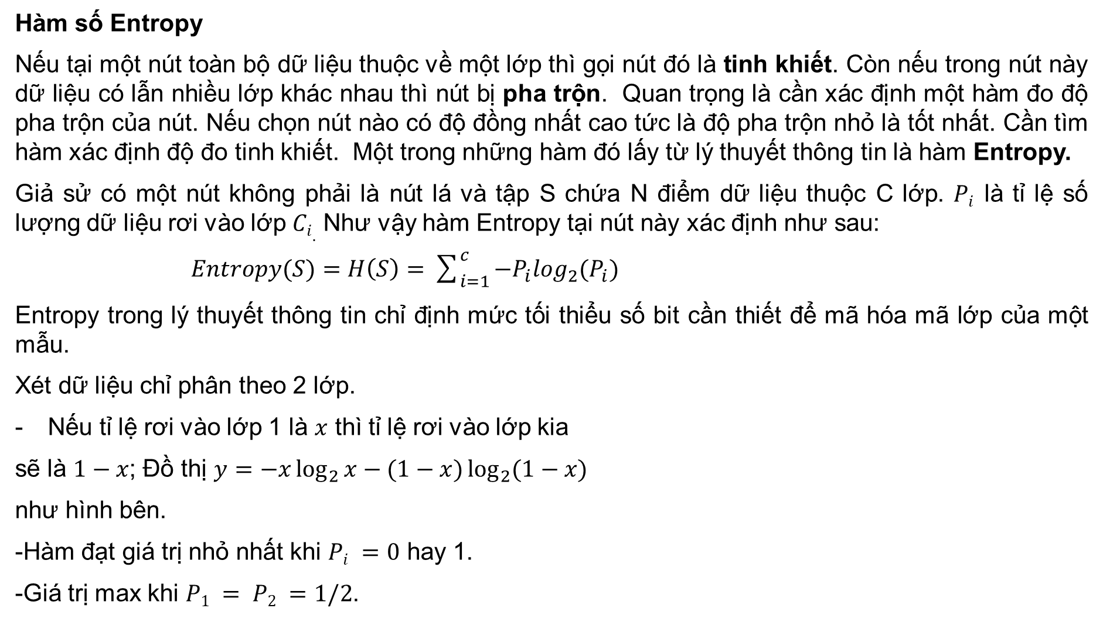
Hàm số Entropy
Nếu tại một nút toàn bộ dữ liệu thuộc về một lớp thì gọi nút đó là tinh khiết. Còn nếu trong nút này dữ liệu có lẫn nhiều lớp khác nhau thì nút bị pha trộn. Quan trọng là cần xác định một hàm đo độ pha trộn của nút. Nếu chọn nút nào có độ đồng nhất cao tức là độ pha trộn nhỏ là tốt nhất. Cần tìm hàm xác định độ đo tinh khiết. Một trong những hàm đó lấy từ lý thuyết thông tin là hàm Entropy.
Giả sử có một nút không phải là nút lá và tập S chứa N điểm dữ liệu thuộc C lớp. $Pi$ là tỉ lệ số lượng dữ liệu rơi vào lớp $Ci.$ Như vậy hàm Entropy tại nút này xác định như sau:
$Entropy(S)=H\left(S\right)=\sum_{i=1}^{c}{{−P}_{i}\log_{2}(P_{i})}$
Entropy trong lý thuyết thông tin chỉ định mức tối thiểu số bit cần thiết để mã hóa mã lớp của một mẫu.
Xét dữ liệu chỉ phân theo 2 lớp.
Nếu tỉ lệ rơi vào lớp 1 là $x$ thì tỉ lệ rơi vào lớp kia
sẽ là $1−x$; Đồ thị $y=−x\log_{2}{x−(1−x)\log_{2}{(1−x)}}$
như hình bên.
Hàm đạt giá trị nhỏ nhất khi $Pi =0$ hay 1.
Giá trị max khi $P1 = P2 =1/2$.

Slide 13
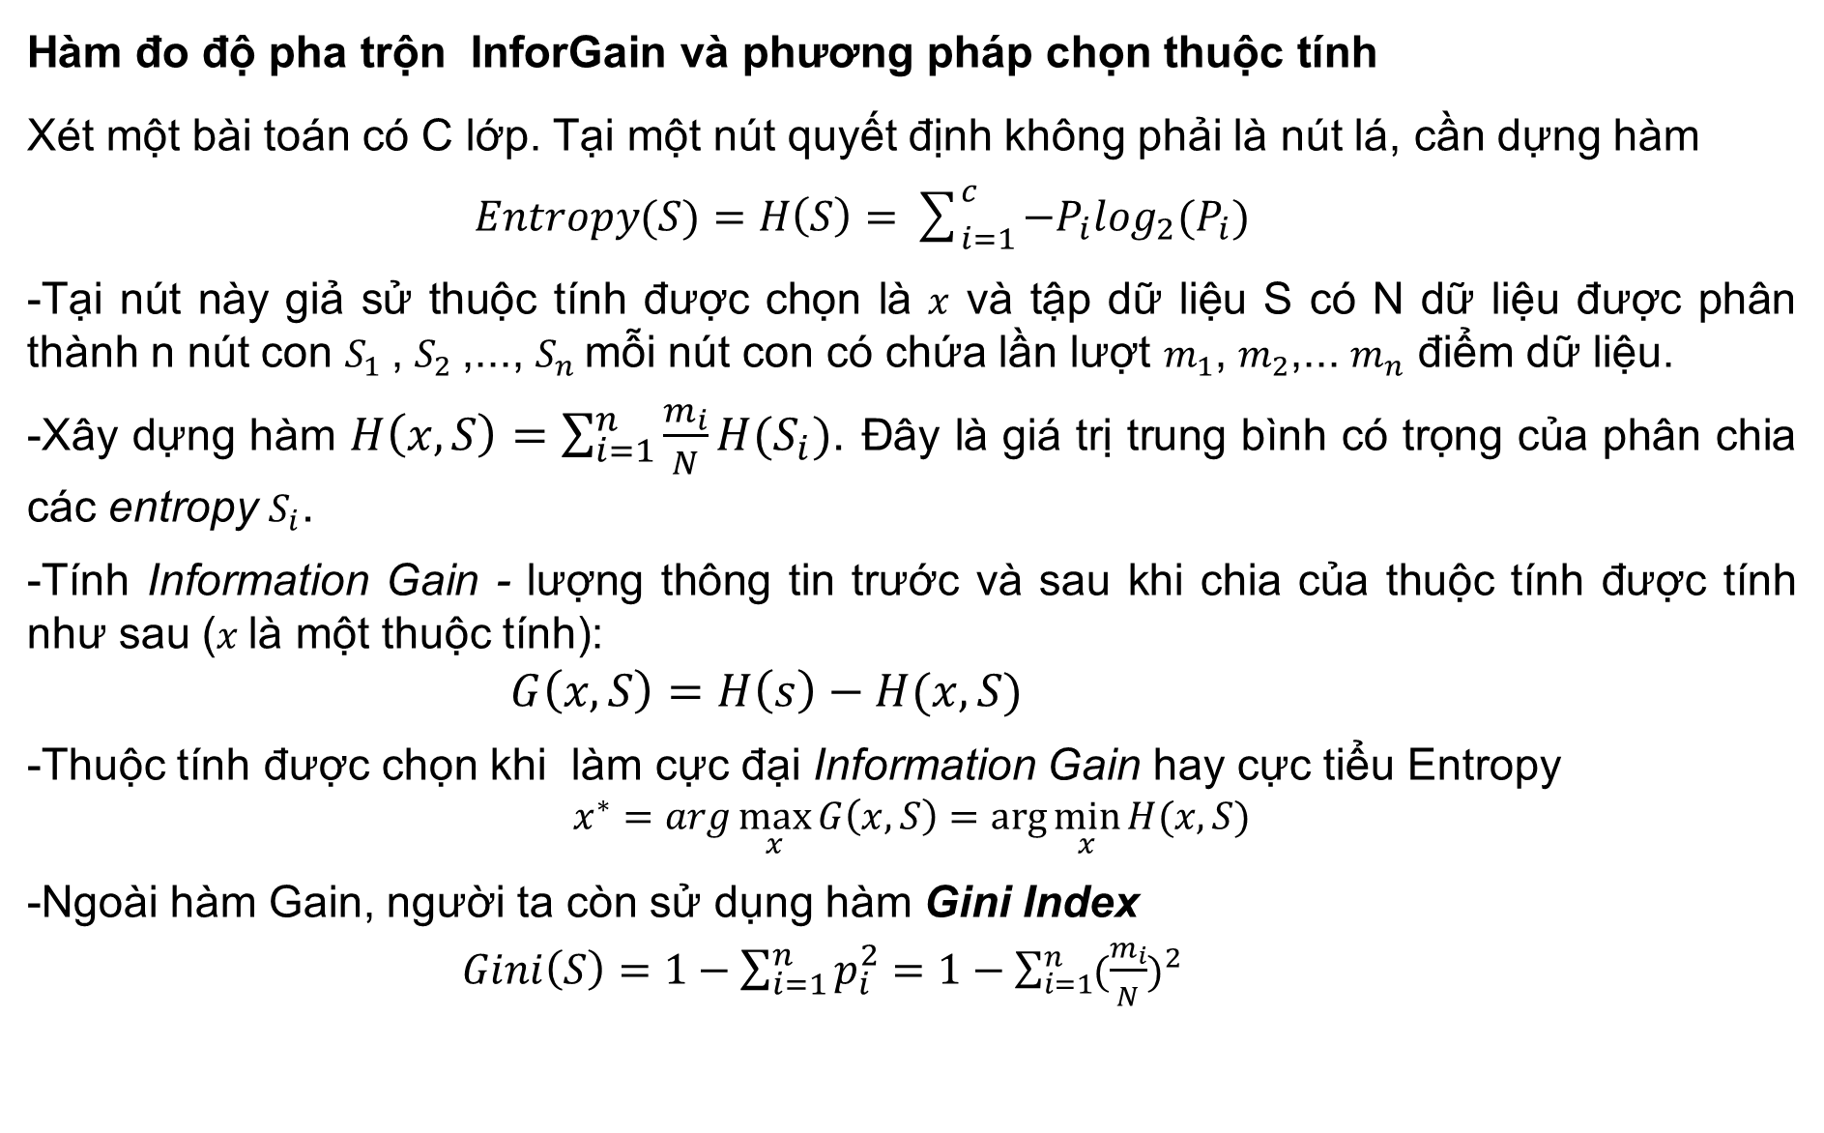
Hàm đo độ pha trộn InforGain và phương pháp chọn thuộc tính
Xét một bài toán có C lớp. Tại một nút quyết định không phải là nút lá, cần dựng hàm
$Entropy(S)=H\left(S\right)=\sum_{i=1}^{c}{{−P}_{i}\log_{2}(P_{i})}$
Tại nút này giả sử thuộc tính được chọn là $x$ và tập dữ liệu S có N dữ liệu được phân thành n nút con $S_{1}$, $S_{2}$,..., $S_{n}$mỗi nút con có chứa lần lượt $m_{1}$, $m_{2}$,... $m_{n}$ điểm dữ liệu.
Xây dựng hàm $H\left(x,S\right)=\sum_{i=1}^{n}{\frac{m_{i}}{N}H(S_{i}})$. Đây là giá trị trung bình có trọng của phân chia các entropy $S_{i}$.
Tính Information Gain - lượng thông tin trước và sau khi chia của thuộc tính được tính như sau ($x$là một thuộc tính):
$$G\left(x,S\right)=H\left(s\right)−H(x,S)$$
Thuộc tính được chọn khi làm cực đại Information Gain hay cực tiểu Entropy
$$x^{∗}=arg\max_{x}{G\left(x,S\right)=\arg{\min_{x}{H(x,S)}}}$$
Ngoài hàm Gain, người ta còn sử dụng hàm Gini Index
$Gini\left(S\right)=1−\sum_{i=1}^{n}{p_{i}^{2}}=1−\sum_{i=1}^{n}{(\frac{m_{i}}{N})^{2}}$

Slide 14
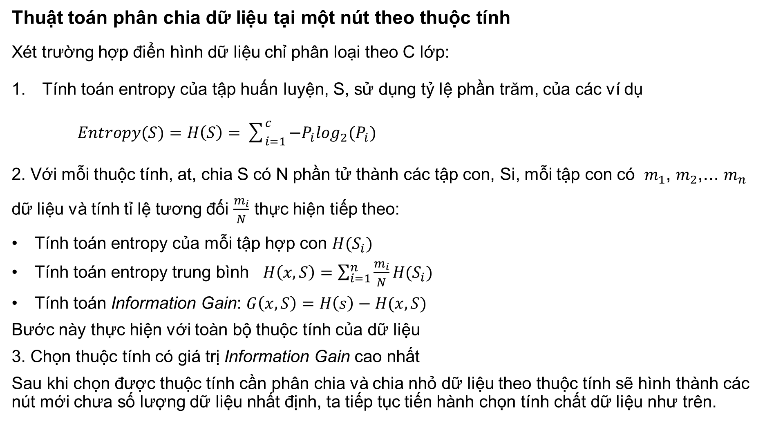
Thuật toán phân chia dữ liệu tại một nút theo thuộc tính
Xét trường hợp điển hình dữ liệu chỉ phân loại theo C lớp:
Tính toán entropy của tập huấn luyện, S, sử dụng tỷ lệ phần trăm, của các ví dụ
$Entropy(S)=H\left(S\right)=\sum_{i=1}^{c}{{−P}_{i}\log_{2}(P_{i})}$
2. Với mỗi thuộc tính, at, chia S có N phần tử thành các tập con, Si, mỗi tập con có $m_{1}$, $m_{2}$,... $m_{n}$ dữ liệu và tính tỉ lệ tương đối $\frac{m_{i}}{N}$ thực hiện tiếp theo:
Tính toán entropy của mỗi tập hợp con $H(S_{i})$
Tính toán entropy trung bình $H\left(x,S\right)=\sum_{i=1}^{n}{\frac{m_{i}}{N}H(S_{i}})$
Tính toán Information Gain: $G\left(x,S\right)=H\left(s\right)−H(x,S)$
Bước này thực hiện với toàn bộ thuộc tính của dữ liệu
3. Chọn thuộc tính có giá trị Information Gain cao nhất
Sau khi chọn được thuộc tính cần phân chia và chia nhỏ dữ liệu theo thuộc tính sẽ hình thành các nút mới chưa số lượng dữ liệu nhất định, ta tiếp tục tiến hành chọn tính chất dữ liệu như trên.

Slide 15
4.Tiêu chuẩn dừng
Tại một node, nếu một trong số các điều kiện sau đây xảy ra, ta không tiếp tục phân chia node đó và coi nó là một nút lá:
Nếu nút đó có entropy bằng 0, tức mọi điểm trong nút đều thuộc một class.
Nếu nút đó có số phần tử nhỏ hơn một ngưỡng nào đó. Trong trường hợp này, ta chấp nhận có một số điểm bị phân lớp sai để tránh overfitting. Class cho nút lá này này có thể được xác định dựa trên class có số lượng ví dụ chiếm đa số trong nút.
Nếu khoảng cách từ nút đó đến nút gốc đạt tới một giá trị nào đó. Việc hạn chế chiều sâu của tree này làm giảm độ phức tạp của tree và phần nào giúp tránh overfitting.
Nếu tổng số nút lá vượt quá một ngưỡng nào đó.
Nếu việc phân chia node đó không làm giảm entropy quá nhiều (information gain nhỏ hơn một ngưỡng nào đó).

Slide 16
5. Ví dụ
Cho bảng dữ liệu mô tả mối quan hệ giữa thời tiết trong 14 ngày (bốn cột đầu, không tính cột id) và việc một đội bóng có chơi bóng hay không (cột cuối cùng). Nói cách khác, ta phải dự đoán giá trị ở cột cuối cùng nếu biết giá trị của bốn cột còn lại. Đây là một thí dụ khá nổi tiếng có trong các tài liệu về cây quyết định
id | outlook | temperature | humidity | wind | play
1 | sunny | Hot | high | weak | no
2 | sunny | Hot | high | strong | no
3 | overcast | Hot | high | weak | yes
4 | rainy | Mild | high | weak | yes
5 | rainy | Cool | normal | weak | yes
6 | rainy | cool | normal | strong | no
7 | overcast | cool | normal | strong | yes
8 | sunny | mild | high | weak | no
9 | sunny | cool | normal | weak | yes
10 | rainy | mild | normal | weak | yes
11 | sunny | mild | normal | strong | yes
12 | overcast | mild | high | strong | yes
13 | overcast | hot | normal | weak | yes
14 | rainy | mild | high | strong | no
id | outlook | temperature | humidity | wind | play
1 | sunny | Hot | high | weak | no
2 | sunny | Hot | high | strong | no
3 | overcast | Hot | high | weak | yes
4 | rainy | Mild | high | weak | yes
5 | rainy | Cool | normal | weak | yes
6 | rainy | cool | normal | strong | no
7 | overcast | cool | normal | strong | yes
8 | sunny | mild | high | weak | no
9 | sunny | cool | normal | weak | yes
10 | rainy | mild | normal | weak | yes
11 | sunny | mild | normal | strong | yes
12 | overcast | mild | high | strong | yes
13 | overcast | hot | normal | weak | yes
14 | rainy | mild | high | strong | no

Slide 17
Có bốn thuộc tính thời tiết:
Outlook (quang cảnh) nhận một trong ba giá trị: sunny, overcast, rainy (nắng, nhiều mây, mưa).
Temperature (nhiệt độ) nhận một trong ba giá trị: hot, cool, mild.
Humidity (độ ẩm) nhận một trong hai giá trị: high, normal (cao, bình thường).
Wind (gió) nhận một trong hai giá trị: weak, strong (nhẹ, mạnh) .
Tổng cộng có 3×3×2×2=36 loại thời tiết khác nhau, trong đó 14 loại được thể hiện trong bảng.
Đây có thể được coi là một bài toán dự đoán liệu đội bóng có chơi bóng không dựa trên các quan sát thời tiết. Ở đây, các quan sát đều ở dạng danh mục (categorical). Ta dự báo phân loại dựa trên cây quyết định.
Có thể có một số luật khá đơn giản được đưa ra:
Nếu outlook = sunny và humidity = high thì play = no.
Nếu outlook = rainy và windy = true thì play = no.
Nếu outlook = overcast thì play = yes.
Ngoài ra, nếu humidity = normal thì play = yes.
Sử dụng thuật toán ID3 để chọn các đặc tính phân chia tại các nút của cây quyết định.

Slide 18
id | outlook | temperature | humidity | wind | play
1 | sunny | Hot | high | weak | no
2 | sunny | Hot | high | strong | no
3 | overcast | Hot | high | weak | yes
4 | rainy | Mild | high | weak | yes
5 | rainy | Cool | normal | weak | yes
6 | rainy | cool | normal | strong | no
7 | overcast | cool | normal | strong | yes
8 | sunny | mild | high | weak | no
9 | sunny | cool | normal | weak | yes
10 | rainy | mild | normal | weak | yes
11 | sunny | mild | normal | strong | yes
12 | overcast | mild | high | strong | yes
13 | overcast | hot | normal | weak | yes
14 | rainy | mild | high | strong | no

Slide 19
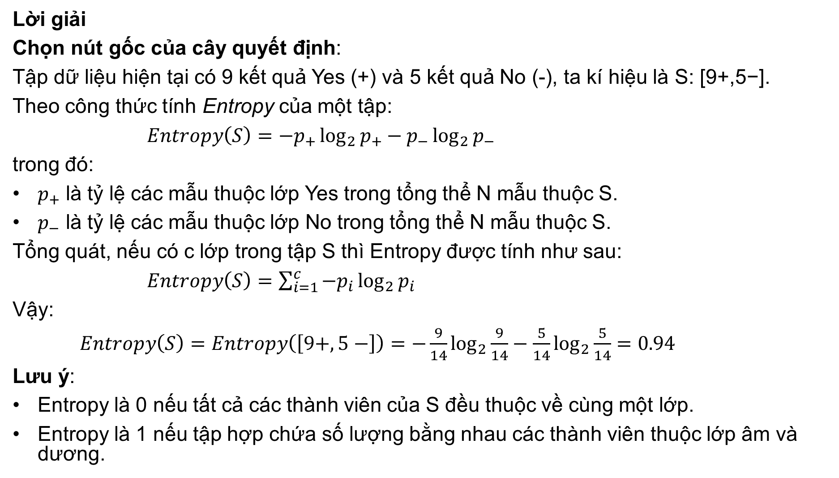
Lời giải
Chọn nút gốc của cây quyết định:
Tập dữ liệu hiện tại có 9 kết quả Yes (+) và 5 kết quả No (-), ta kí hiệu là S: [9+,5−].
Theo công thức tính Entropy của một tập:
$Entropy\left(S\right)=−p_{+}\log_{2}{p_{+}}−p_{−}\log_{2}{p_{−}}$
trong đó:
$p_{+}$ là tỷ lệ các mẫu thuộc lớp Yes trong tổng thể N mẫu thuộc S.
$p_{−}$ là tỷ lệ các mẫu thuộc lớp No trong tổng thể N mẫu thuộc S.
Tổng quát, nếu có c lớp trong tập S thì Entropy được tính như sau:
$Entropy\left(S\right)=\sum_{i=1}^{c}{−p_{i}}\log_{2}{p_{i}}$
Vậy:
$Entropy\left(S\right)=Entropy\left(\left[9+,5−\right]\right)=−\frac{9}{14}\log_{2}{\frac{9}{14}−\frac{5}{14}\log_{2}{\frac{5}{14}=0.94}}$
Lưu ý:
Entropy là 0 nếu tất cả các thành viên của S đều thuộc về cùng một lớp.
Entropy là 1 nếu tập hợp chứa số lượng bằng nhau các thành viên thuộc lớp âm và dương.

Slide 20
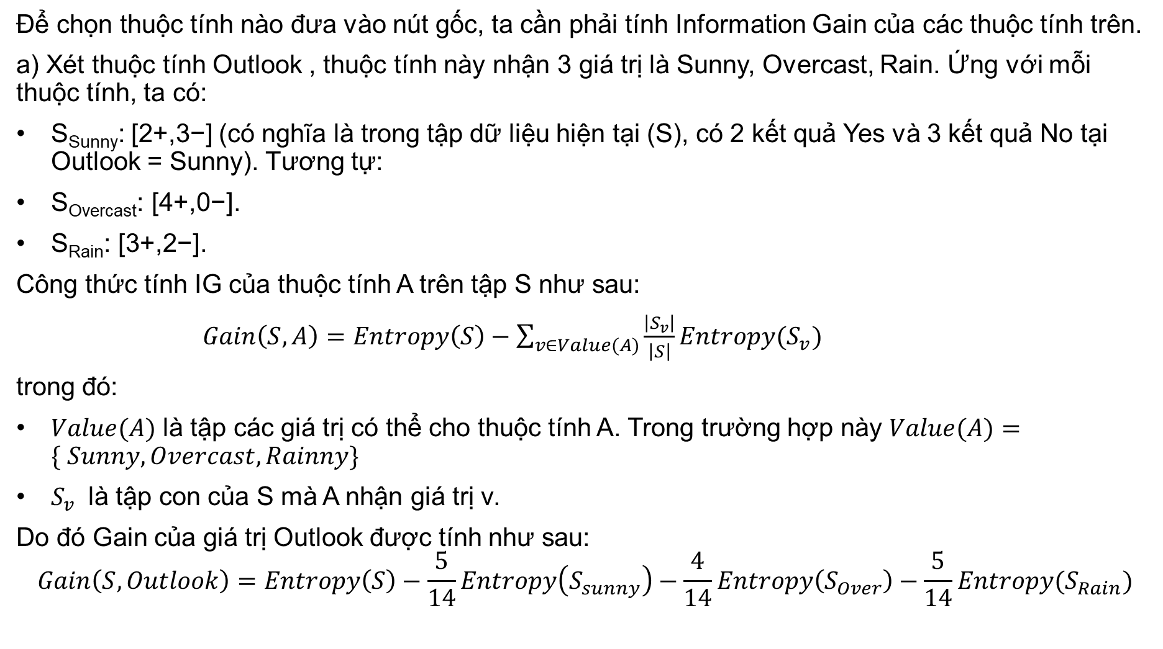
Để chọn thuộc tính nào đưa vào nút gốc, ta cần phải tính Information Gain của các thuộc tính trên.
a) Xét thuộc tính Outlook , thuộc tính này nhận 3 giá trị là Sunny, Overcast, Rain. Ứng với mỗi thuộc tính, ta có:
S_{Sunny}: [2+,3−] (có nghĩa là trong tập dữ liệu hiện tại (S), có 2 kết quả Yes và 3 kết quả No tại Outlook = Sunny). Tương tự:
S_{Overcast}: [4+,0−].
S_{Rain}: [3+,2−].
Công thức tính IG của thuộc tính A trên tập S như sau:
$Gain\left(S,A\right)=Entropy\left(S\right)−\sum_{v∈Value(A)}{\frac{\left|S_{v}\right|}{\left|S\right|}Entropy(S_{v})}$
trong đó:
$Value(A)$ là tập các giá trị có thể cho thuộc tính A. Trong trường hợp này $Value(A)$ $=\{ Sunny, Overcast, Rainny\}$
$S_{v}$ là tập con của S mà A nhận giá trị v.
Do đó Gain của giá trị Outlook được tính như sau:
$$Gain\left(S,Outlook\right)=Entropy\left(S\right)−\frac{5}{14}Entropy\left(S_{sunny}\right)−\frac{4}{14}Entropy\left(S_{Over}\right)−\frac{5}{14}Entropy(S_{Rain})$$

Slide 21
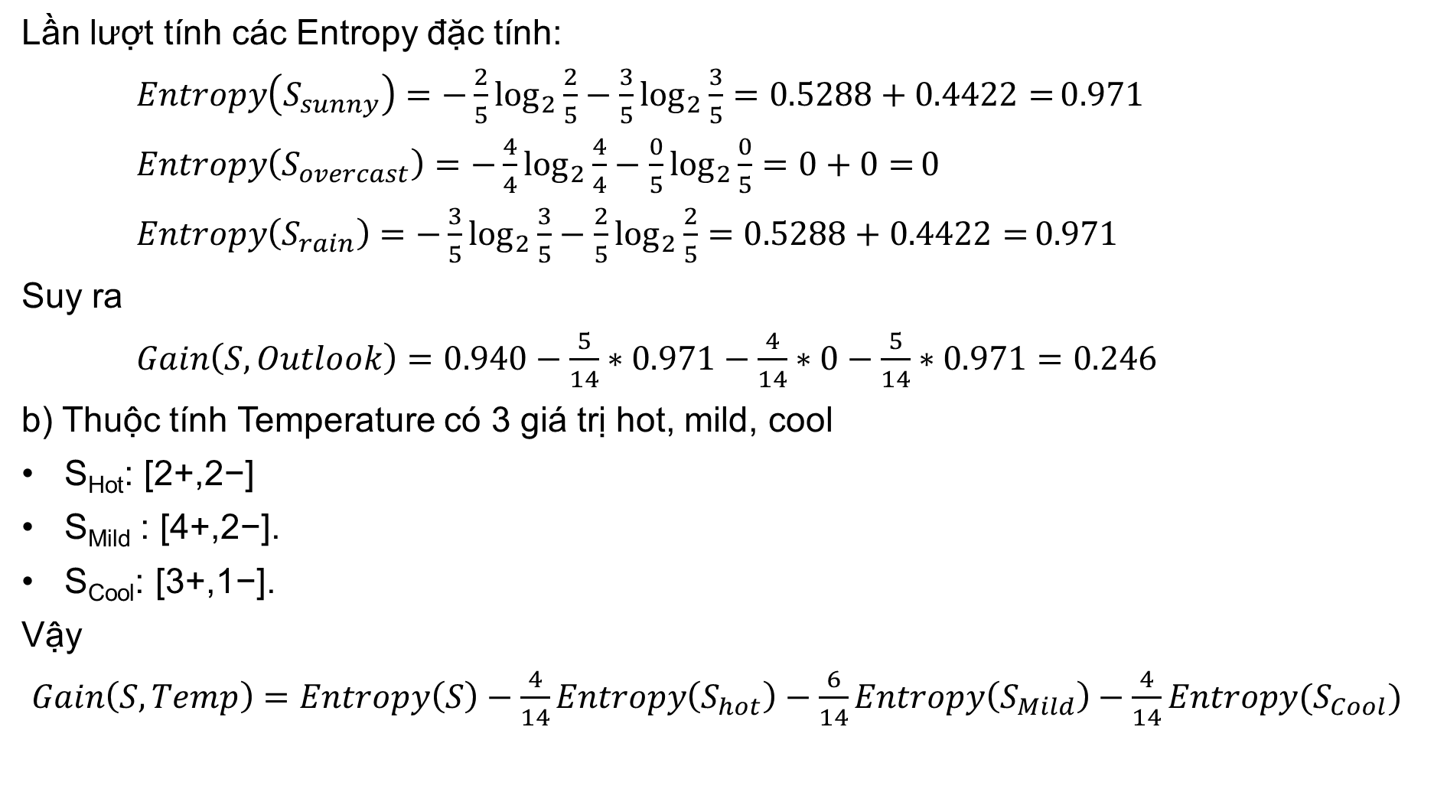
Lần lượt tính các Entropy đặc tính:
$Entropy\left(S_{sunny}\right)=−\frac{2}{5}\log_{2}{\frac{2}{5}}−\frac{3}{5}\log_{2}{\frac{3}{5}=0.5288+0.4422=}0.971$
$Entropy\left(S_{overcast}\right)=−\frac{4}{4}\log_{2}{\frac{4}{4}}−\frac{0}{5}\log_{2}{\frac{0}{5}=0+0=}0$
$Entropy\left(S_{rain}\right)=−\frac{3}{5}\log_{2}{\frac{3}{5}}−\frac{2}{5}\log_{2}{\frac{2}{5}=0.5288+0.4422=}0.971$
Suy ra
$Gain\left(S,Outlook\right)=0.940−\frac{5}{14}∗0.971−\frac{4}{14}∗0−\frac{5}{14}∗0.971=0.246$
b) Thuộc tính Temperature có 3 giá trị hot, mild, cool
S_{Hot}: [2+,2−]
S_{Mild} : [4+,2−].
S_{Cool}: [3+,1−].
Vậy
$Gain\left(S,Temp\right)=Entropy\left(S\right)−\frac{4}{14}Entropy\left(S_{hot}\right)−\frac{6}{14}Entropy\left(S_{Mild}\right)−\frac{4}{14}Entropy(S_{Cool})$

Slide 22
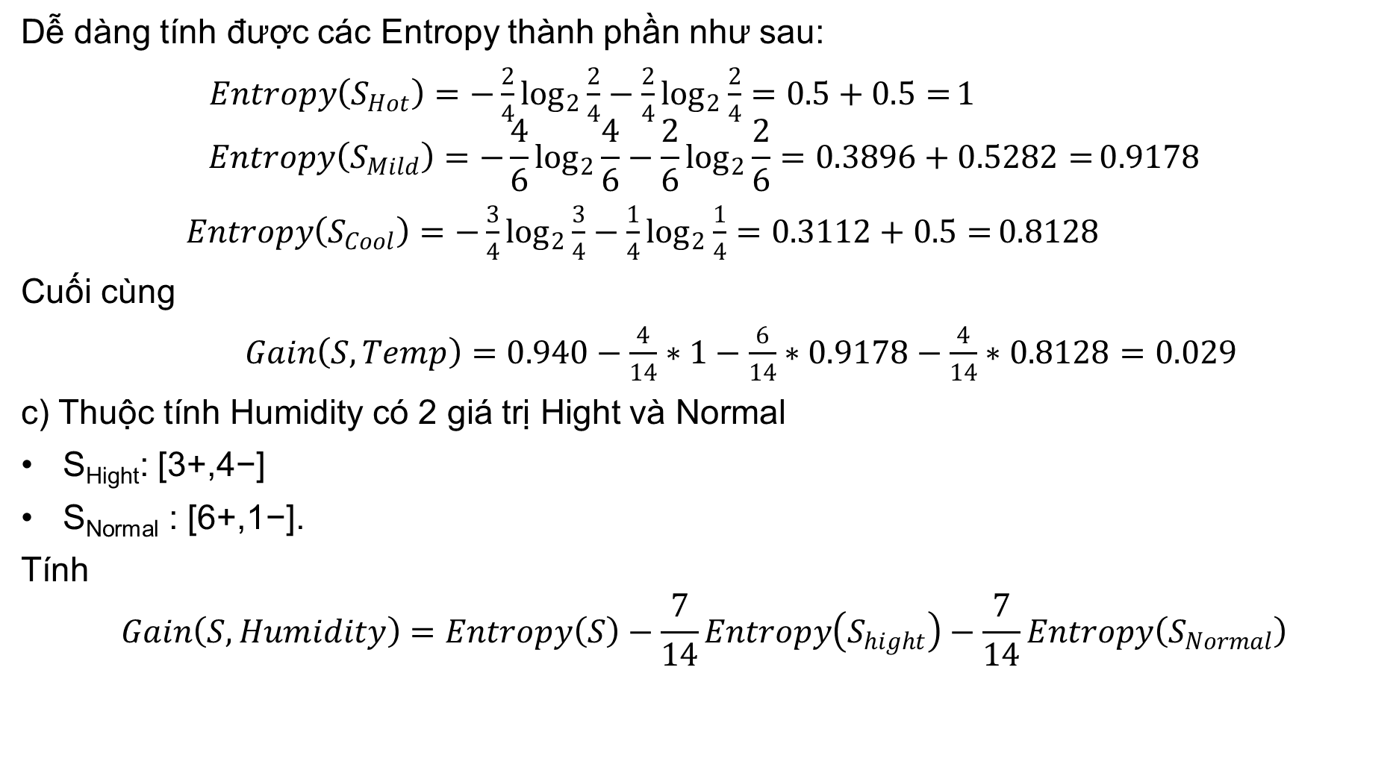
Dễ dàng tính được các Entropy thành phần như sau:
$Entropy\left(S_{Hot}\right)=−\frac{2}{4}\log_{2}{\frac{2}{4}}−\frac{2}{4}\log_{2}{\frac{2}{4}=0.5+0.5=}1$
$$Entropy\left(S_{Mild}\right)=−\frac{4}{6}\log_{2}{\frac{4}{6}}−\frac{2}{6}\log_{2}{\frac{2}{6}=0.3896+0.5282=}0.9178$$
$Entropy\left(S_{Cool}\right)=−\frac{3}{4}\log_{2}{\frac{3}{4}}−\frac{1}{4}\log_{2}{\frac{1}{4}=0.3112+0.5=}0.8128$
Cuối cùng
$Gain\left(S,Temp\right)=0.940−\frac{4}{14}∗1−\frac{6}{14}∗0.9178−\frac{4}{14}∗0.8128=0.029$
c) Thuộc tính Humidity có 2 giá trị Hight và Normal
S_{Hight}: [3+,4−]
S_{Normal} : [6+,1−].
Tính
$$Gain\left(S,Humidity\right)=Entropy\left(S\right)−\frac{7}{14}Entropy\left(S_{hight}\right)−\frac{7}{14}Entropy\left(S_{Normal}\right)$$

Slide 23
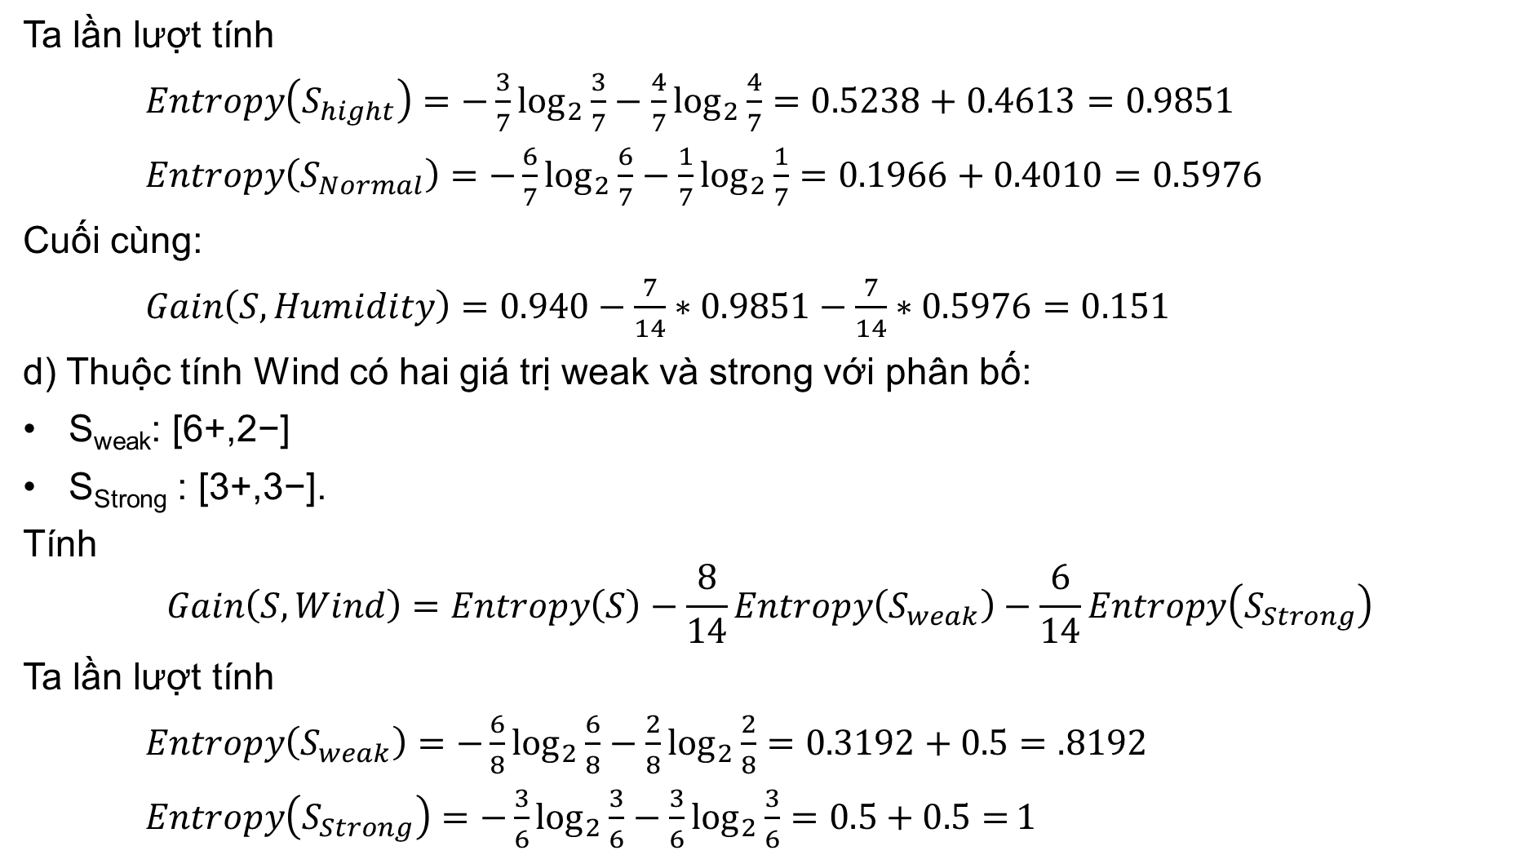
Ta lần lượt tính
$Entropy\left(S_{hight}\right)=−\frac{3}{7}\log_{2}{\frac{3}{7}}−{\frac{4}{7}log}_{2}{\frac{4}{7}=0.5238+0.4613=0.9851}$
$Entropy\left(S_{Normal}\right)=−\frac{6}{7}\log_{2}{\frac{6}{7}}−{\frac{1}{7}log}_{2}{\frac{1}{7}=0.1966+0.4010=0.5976}$
Cuối cùng:
$Gain\left(S,Humidity\right)=0.940−\frac{7}{14}∗0.9851−\frac{7}{14}∗0.5976=0.151$
d) Thuộc tính Wind có hai giá trị weak và strong với phân bố:
S_{weak}: [6+,2−]
S_{Strong} : [3+,3−].
Tính
$$Gain\left(S,Wind\right)=Entropy\left(S\right)−\frac{8}{14}Entropy\left(S_{weak}\right)−\frac{6}{14}Entropy\left(S_{Strong}\right)$$
Ta lần lượt tính
$Entropy\left(S_{weak}\right)=−\frac{6}{8}\log_{2}{\frac{6}{8}}−{\frac{2}{8}log}_{2}{\frac{2}{8}=0.3192+0.5=.8192}$
$Entropy\left(S_{Strong}\right)=−\frac{3}{6}\log_{2}{\frac{3}{6}}−{\frac{3}{6}log}_{2}{\frac{3}{6}=0.5+0.5=}1$

Slide 24
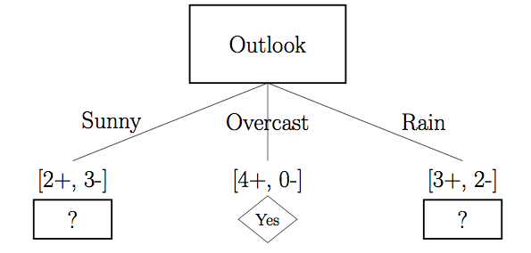

Cuối cùng:
$Gain\left(S,Wind\right)=0.940−\frac{8}{14}∗0.8112−\frac{6}{14}∗1=0.048$
Như vậy
$$Gain\left(S,Outlook\right)=0,246 ;$$
$$Gain\left(S,Temp\right)=0.029;$$
$$Gain\left(S,Humid\right)=0.151;$$
$$Gain\left(S,Wind\right)=0.048$$
Trong 4 đặc tính này, Gain của Outlook có giá trị lớn nhất nên ta chọn Outlook làm nút gốc.

Slide 25
Sunny | Temperature | Humidity | Wind | Play
1 | Hot | Hight | Weak | no
2 | Hot | Hight | Strong | no
8 | Mild | Hight | Weak | no
9 | Cool | Normal | Weak | yes
11 | Mild | Normal | Strong | yes
Rain | Temperature | Humidity | Wind | Play
4 | Mild | Hight | Weak | yes
5 | Cool | Normal | Weak | yes
6 | Cool | Normal | Strong | no
10 | Mild | Normal | Weak | yes
14 | Mild | Hight | Strong | no

Slide 26
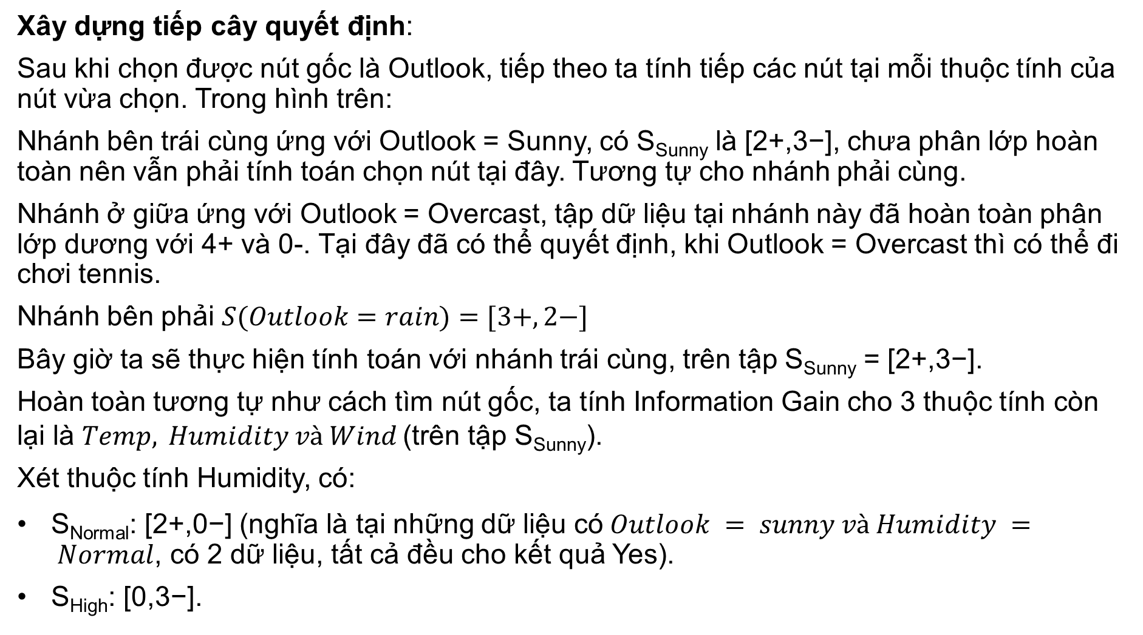
Xây dựng tiếp cây quyết định:
Sau khi chọn được nút gốc là Outlook, tiếp theo ta tính tiếp các nút tại mỗi thuộc tính của nút vừa chọn. Trong hình trên:
Nhánh bên trái cùng ứng với Outlook = Sunny, có S_{Sunny} là [2+,3−], chưa phân lớp hoàn toàn nên vẫn phải tính toán chọn nút tại đây. Tương tự cho nhánh phải cùng.
Nhánh ở giữa ứng với Outlook = Overcast, tập dữ liệu tại nhánh này đã hoàn toàn phân lớp dương với 4+ và 0-. Tại đây đã có thể quyết định, khi Outlook = Overcast thì có thể đi chơi tennis.
Nhánh bên phải $S(Outlook=rain)=[3+,2−]$
Bây giờ ta sẽ thực hiện tính toán với nhánh trái cùng, trên tập S_{Sunny} = [2+,3−].
Hoàn toàn tương tự như cách tìm nút gốc, ta tính Information Gain cho 3 thuộc tính còn lại là $Temp, Humidity và Wind$(trên tập S_{Sunny}).
Xét thuộc tính Humidity, có:
S_{Normal}: [2+,0−] (nghĩa là tại những dữ liệu có$Outlook = sunny và Humidity = Normal$, có 2 dữ liệu, tất cả đều cho kết quả Yes).
S_{High}: [0,3−].

Slide 27
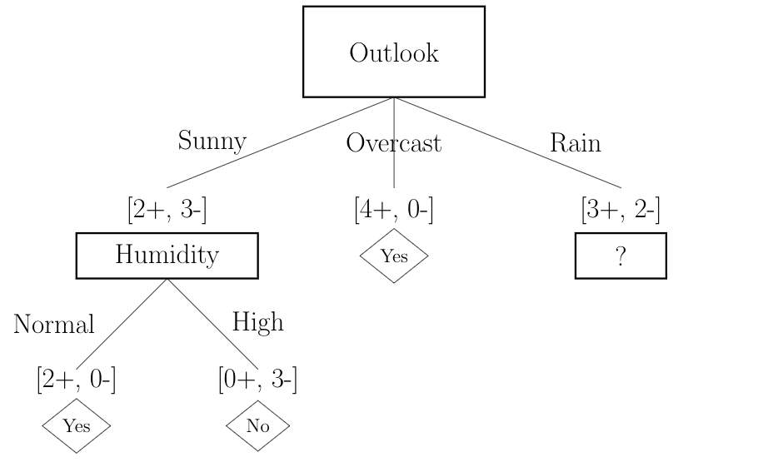
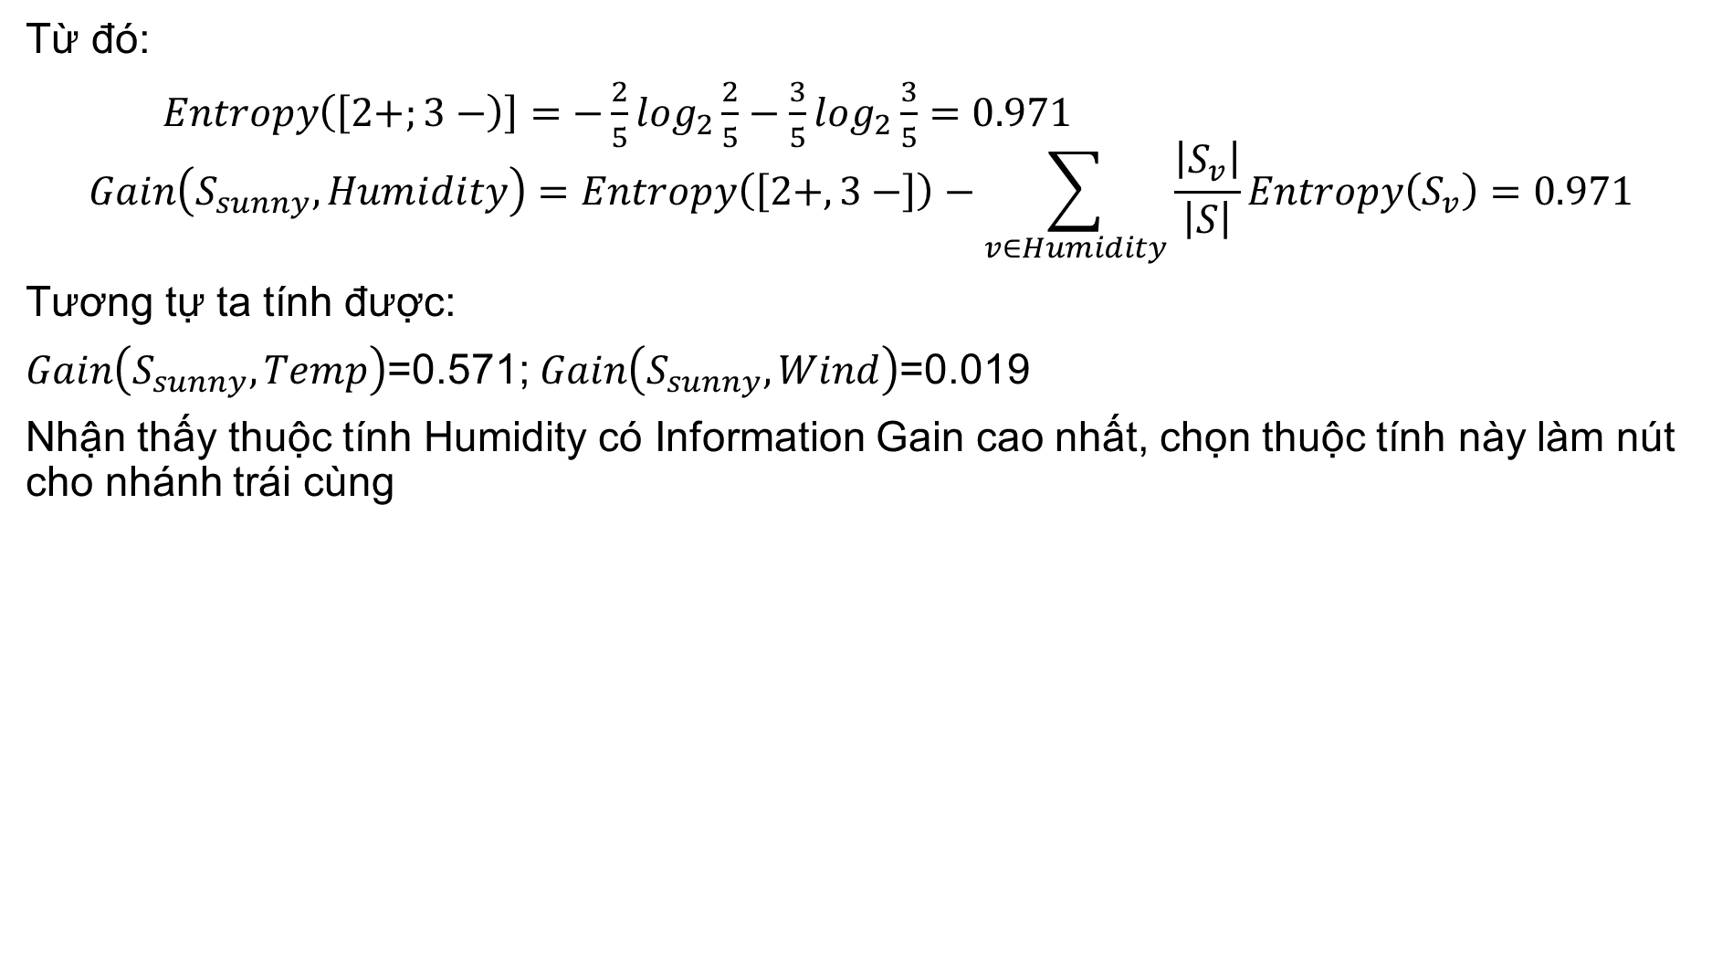
Từ đó:
$Entropy\left(\left[2+;3−\right)\right]=−\frac{2}{5}\log_{2}\frac{2}{5}−\frac{3}{5}\log_{2}\frac{3}{5}=0.971$
$$Gain\left(S_{sunny},Humidity\right)=Entropy\left(\left[2+,3−\right]\right)−\sum_{v∈Humidity}{\frac{\left|S_{v}\right|}{\left|S\right|}Entropy\left(S_{v}\right)}=0.971$$
Tương tự ta tính được:
$Gain\left(S_{sunny},Temp\right)$=0.571; $Gain\left(S_{sunny},Wind\right)$=0.019
Nhận thấy thuộc tính Humidity có Information Gain cao nhất, chọn thuộc tính này làm nút cho nhánh trái cùng

Slide 28
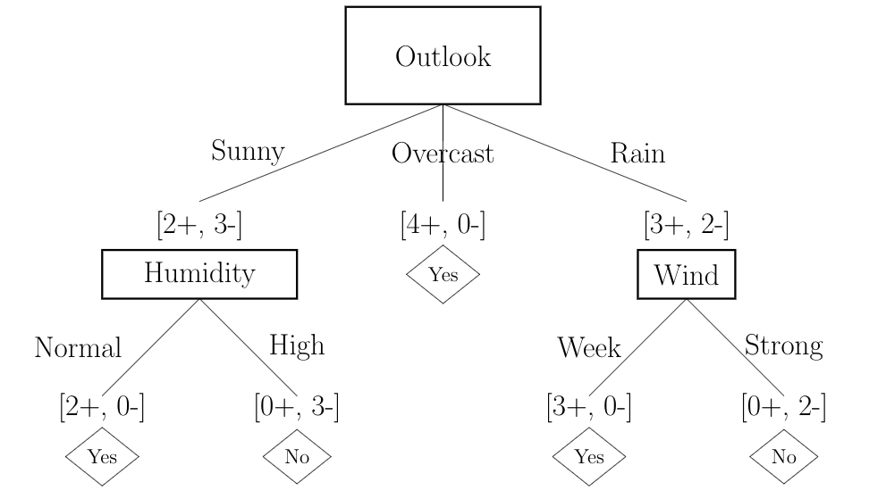
Cây quyết định hoàn chỉnh:
Làm tương tự cho nút tại nhánh phải ngoài (đến khi tất cả các nút lá của cây đều đã phân lớp), ta được cây quyết định hoàn chỉnh như sau:

Slide 29
6. Tỉa cây quyết định
Giả sử có cây quyết định được xây dựng xong, trpng đó có sáu nút quyết định t₁,…,t₆:
Nếu thay nút quyết định t3 bằng một nút lá với dấu âm và nút t6 bằng nút lá có dấu dương. Khi đó nhận được cây gọn hơn và quá trình đó là quá trình cắt tỉa. Quá trình đó thay một cây con bằng một nút lá và nhãn của nút này được gán với nhãn của lớp chung nhất.

Slide 30
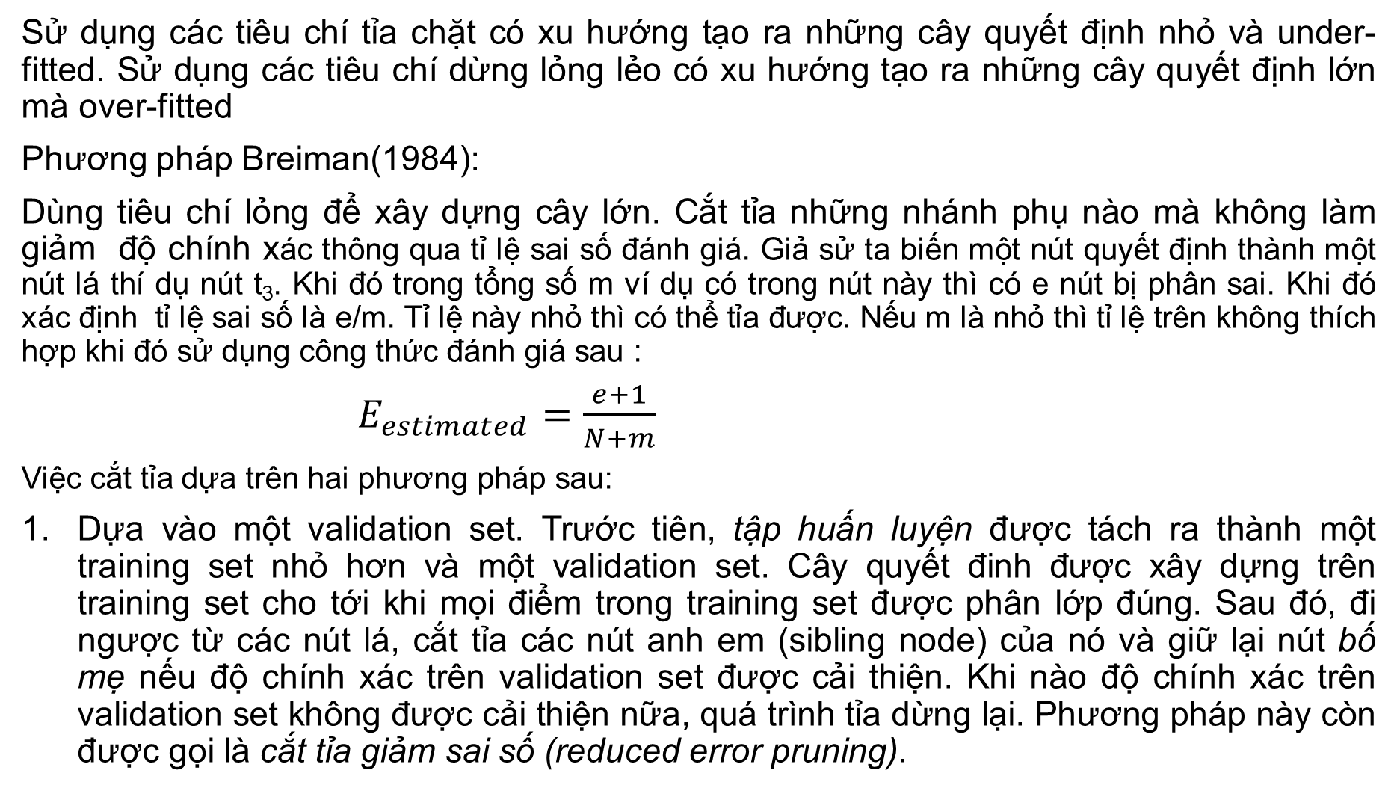
Sử dụng các tiêu chí tỉa chặt có xu hướng tạo ra những cây quyết định nhỏ và under-fitted. Sử dụng các tiêu chí dừng lỏng lẻo có xu hướng tạo ra những cây quyết định lớn mà over-fitted
Phương pháp Breiman(1984):
Dùng tiêu chí lỏng để xây dựng cây lớn. Cắt tỉa những nhánh phụ nào mà không làm giảm độ chính xác thông qua tỉ lệ sai số đánh giá. Giả sử ta biến một nút quyết định thành một nút lá thí dụ nút t₃. Khi đó trong tổng số m ví dụ có trong nút này thì có e nút bị phân sai. Khi đó xác định tỉ lệ sai số là e/m. Tỉ lệ này nhỏ thì có thể tỉa được. Nếu m là nhỏ thì tỉ lệ trên không thích hợp khi đó sử dụng công thức đánh giá sau :
$E_{estimated}=\frac{e+1}{N+m}$
Việc cắt tỉa dựa trên hai phương pháp sau:
Dựa vào một validation set. Trước tiên, tập huấn luyện được tách ra thành một training set nhỏ hơn và một validation set. Cây quyết đinh được xây dựng trên training set cho tới khi mọi điểm trong training set được phân lớp đúng. Sau đó, đi ngược từ các nút lá, cắt tỉa các nút anh em (sibling node) của nó và giữ lại nút bố mẹ nếu độ chính xác trên validation set được cải thiện. Khi nào độ chính xác trên validation set không được cải thiện nữa, quá trình tỉa dừng lại. Phương pháp này còn được gọi là cắt tỉa giảm sai số (reduced error pruning).

Slide 31
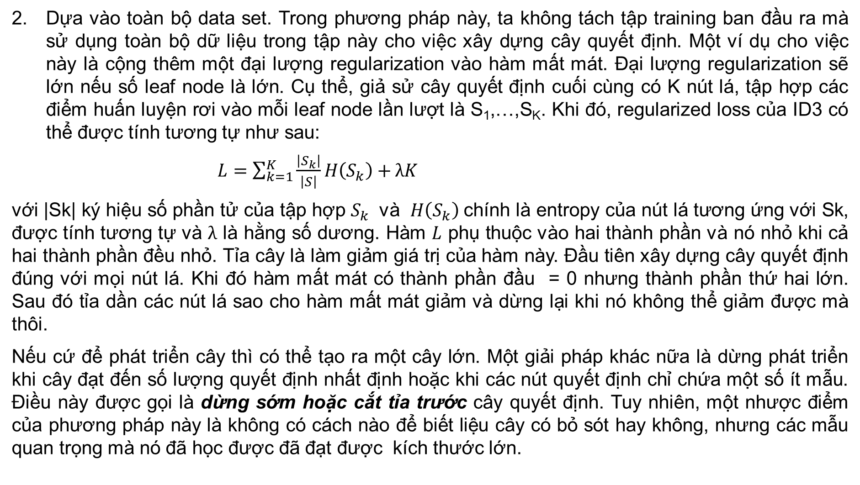
Dựa vào toàn bộ data set. Trong phương pháp này, ta không tách tập training ban đầu ra mà sử dụng toàn bộ dữ liệu trong tập này cho việc xây dựng cây quyết định. Một ví dụ cho việc này là cộng thêm một đại lượng regularization vào hàm mất mát. Đại lượng regularization sẽ lớn nếu số leaf node là lớn. Cụ thể, giả sử cây quyết định cuối cùng có K nút lá, tập hợp các điểm huấn luyện rơi vào mỗi leaf node lần lượt là S₁,…,S_{K}. Khi đó, regularized loss của ID3 có thể được tính tương tự như sau:
$L=\sum_{k=1}^{K}{\frac{\left|S_{k}\right|}{\left|S\right|}H\left(S_{k}\right)+}λK$
với |Sk| ký hiệu số phần tử của tập hợp $S_{k}$ và $H\left(S_{k}\right)$chính là entropy của nút lá tương ứng với Sk, được tính tương tự và $λ$ là hằng số dương. Hàm $L$ phụ thuộc vào hai thành phần và nó nhỏ khi cả hai thành phần đều nhỏ. Tỉa cây là làm giảm giá trị của hàm này. Đầu tiên xây dựng cây quyết định đúng với mọi nút lá. Khi đó hàm mất mát có thành phần đầu = 0 nhưng thành phần thứ hai lớn. Sau đó tỉa dần các nút lá sao cho hàm mất mát giảm và dừng lại khi nó không thể giảm được mà thôi.
Nếu cứ để phát triển cây thì có thể tạo ra một cây lớn. Một giải pháp khác nữa là dừng phát triển khi cây đạt đến số lượng quyết định nhất định hoặc khi các nút quyết định chỉ chứa một số ít mẫu. Điều này được gọi là dừng sớm hoặc cắt tỉa trước cây quyết định. Tuy nhiên, một nhược điểm của phương pháp này là không có cách nào để biết liệu cây có bỏ sót hay không, nhưng các mẫu quan trọng mà nó đã học được đã đạt được kích thước lớn.

Slide 32
Ngược lại, cắt tỉa sau liên quan đến việc phát triển cây đầy đủ và cắt tỉa các nút lá để giảm kích thước của cây đến một mức phù hợp. Đây thường là cách tiếp cận hiệu quả hơn cắt tỉa trước, bởi vì rất khó để xác định độ sâu tối ưu của cây quyết định mà không phát triển nó trước. Cắt tỉa cây sau cho phép thuật toán là xác định rằng tất cả các cấu trúc dữ liệu quan trọng đã được phát hiện.
Thông thường, một nút không được chia nhỏ hơn nếu số lượng các cá thể đào tạo tại nút đó nhỏ hơn một tỷ lệ phần trăm nhất định của tập huấn luyện—ví dụ: 5% — bất kể nó không sạch hoặc bị lỗi. Ý tưởng là bất kỳ quyết định nào dựa trên quá ít trường hợp sẽ gây ra sự khác biệt và như vậy là lỗi tổng quát. Dừng xây dựng cây sớm trước khi nó đầy thì đây là tỉa trước cây.
Một nguyên lý hay được sử dụng là nguyên lý Occam’s Razor. Razor nhà logic học và thần học Anh (1285-1347):
Có hai cây quyết định có số lỗi tương tự, nên chọn một cây đơn giản hơn là cây phức tạp.
Một cây phức tạp hơn có nhiều khả năng là vô tình bị lỗi do dữ liệu (nghĩa là bị lỗi phụ thuộc).
Theo đó, khi đánh giá cây quyết định nên bao gồm cả độ phức tạp phân loại.

Slide 33
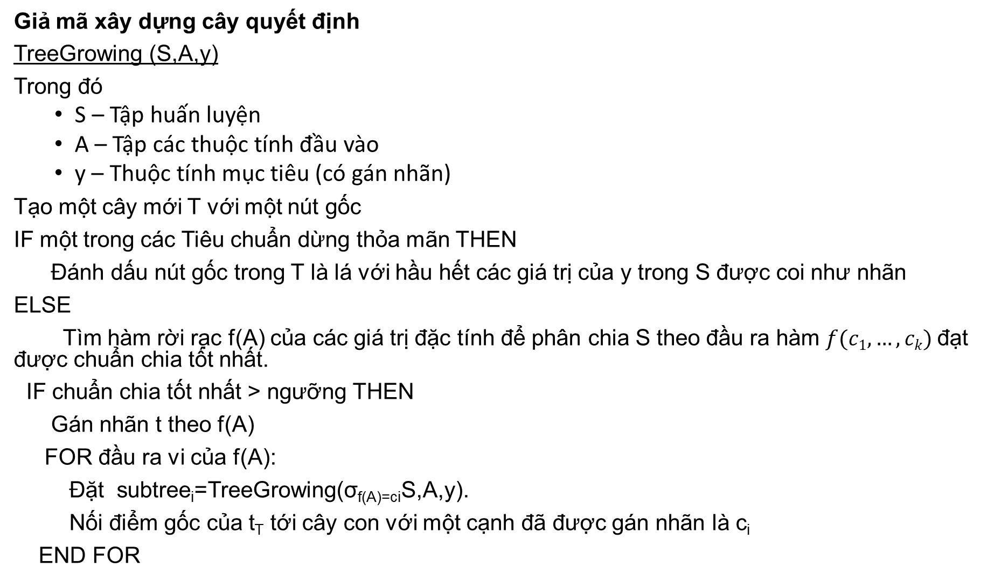
Giả mã xây dựng cây quyết định
TreeGrowing (S,A,y)
Trong đó
S – Tập huấn luyện
A – Tập các thuộc tính đầu vào
y – Thuộc tính mục tiêu (có gán nhãn)
Tạo một cây mới T với một nút gốc
IF một trong các Tiêu chuẩn dừng thỏa mãn THEN
Đánh dấu nút gốc trong T là lá với hầu hết các giá trị của y trong S được coi như nhãn
ELSE
Tìm hàm rời rạc f(A) của các giá trị đặc tính để phân chia S theo đầu ra hàm $f(c1,…,ck)$đạt được chuẩn chia tốt nhất.
IF chuẩn chia tốt nhất > ngưỡng THEN
Gán nhãn t theo f(A)
FOR đầu ra vi của f(A):
Đặt subtree_{i}=TreeGrowing(σ_{f(A)=ci}S,A,y).
Nối điểm gốc của t_{T} tới cây con với một cạnh đã được gán nhãn là c_{i}
END FOR

Slide 34
ELSE
Đánh dấu nút gốc T là nút gốc với giá trị chung nhất của y trong S như là một nhãn
END IF
END IF
RETURN T
TreePruning (S,T,y)
Trong đó:
S – là tập huấn luyện
y – Đặc tính đích
T – Cây cần cắt tỉa
DO
Chọn một nút t trong T sao cho cắt tỉa nó sẽ cải thiện nhiều nhất một tiêu chuẩn nào đó
IF t#Ø THEN T=pruned(T,t)
UNTIL t=Ø
RETURN T

Slide 35
Những ưu điểm của phân loại theo cây quyết định:
Phân loại theo cây quyết định có một số ưu điểm sau:
Khả năng diễn giải: Quyết định phân lớp theo cây quyết định rất dễ giải thích nguyên nhân dẫn đến những quyết định này. Điều này có thể đưa đến những hệ luật dễ dàng.
Dễ dàng xây dựng quyết định với chi phí không lớn và với số lượng dữ liệu không cần nhiều.
Cho phép sử dụng cả dữ liệu danh mục và số
Chúng đại diện cho các mô hình của loại hình hộp trắng, trong đó logic dựa trên quá trình ra quyết định có thể được tuân theo một cách dễ dàng, các quy tắc phân loại được hiểu rõ ngay từ cái nhìn đầu tiên. Không giống như cây quyết định, các kỹ thuật phân loại khác, như mạng nơ-ron nhân tạo, hoạt động như các mô hình hộp đen, không trực tiếp cung cấp người dùng các quy tắc phân loại;
Sử dụng các kỹ thuật thống kê cổ điển để thực hiện xác nhận mô hình;
Phương pháp chặt chẽ, nhanh chóng và xử lý được các bộ dữ liệu lớn;
Cuối cùng, độ chính xác của chúng tương đương với các kỹ thuật phân loại khác đối với nhiều bộ dữ liệu đơn giản.

Slide 36
7. Luật được rút ra từ cây quyết định
Các luật phân loại biểu diễn tri thức dưới dạng các câu lệnh if-then (nếu-thì) logic gán một lớp cho các ví dụ chưa gắn nhãn. Chúng được xác định dưới dạng một tiền tố và một hậu tố; những hình thức này giả thuyết rằng "nếu điều này xảy ra, thì điều đó xảy ra."
Tiền tố bao gồm các kết hợp nhất định các giá trị thuộc tính, trong khi hậu tố chỉ định giá trị lớp để gán khi các điều kiện của luật được đáp ứng.
Học theo luật thường được sử dụng tương tự như học theo cây quyết định. Giống như cây quyết định, chúng có thể được sử dụng cho các ứng dụng tạo kiến thức cho hành động trong tương lai, chẳng hạn như:
Xác định các điều kiện dẫn đến bãi bỏ sự kiện
Mô tả các đặc điểm chính của các nhóm để phân đoạn khách hàng
Tìm kiếm các điều kiện gây ra những đợt tăng giảm giá của cổ phiếu trên thị trường chứng khoán
Lợi thế của học theo luật: đơn giản, trực tiếp và dễ hiểu hơn so với cây quyết định được xây dựng trên cùng một dữ liệu.

Slide 37
m
Phân loại các dữ liệu sử dụng các luật “if….then”
Luật: (Điều kiện) → y
Trong đó
Condition là mệnh đề liên kết các thuộc tính với toán tử AND và OR
y là lớp gán nhãn
LHS: tiền tố của điều kiện
RHS: hệ quả của luật
Thí dụ của phân lớp theo luật:
(Loại máu= Ấm) ∧ (Đẻ trứng=Yes) → Loài chim
(Thu nhập chịu thuế < 9 triệu đồng) ∧ (Hoàn thuế=Yes) → Trốn thuế=No

Slide 38
Các luật phân loại cũng có thể thu được trực tiếp từ cây quyết định. Xem thí dụ phân loại phim:
Theo các cạnh từ nút gốc dến các nút lá, có thể trích rút được các luật sau:
Nếu ít diễn viên nổi tiếng tham gia, thì bộ phim sẽ là Có doanh thu phòng vé.
Nếu có nhiều diễn viên nổi tiếng tham gia và ngân sách cao, thì bộ phim sẽ là Phim bom tấn.
Nếu số lượng diễn viên nổi tiếng nhiều và ngân sách thấp thì phim sẽ là Đánh giá cao.

Slide 39
Cho cây quyết định dạng sau:

Slide 40
Tỉa luật
Giống như cây quyết định, cơ sở luật cũng có thể tỉa bớt cho đỡ phức tạp. Giả mã:
Viết lại các luật từ cây quyết định.
Cho c là hằng số do người dùng đặt để kiểm soát mức độ cắt xén
(1) Trong mỗi luật, tính toán sự gia tăng lỗi ước tính gây ra bởi việc thử nghiệm loại bỏ các mệnh đề con.
(2) Chọn những loại bỏ mà làm tăng sai số này có Dmin là nhỏ nhất. Loại bỏ các thử nghiệm chỉ khi Dmin <c.
(3) Trong bộ luật, tìm kiếm các luật yếu nhất để xóa.
(4) Chọn lớp mặc định.
(5) Sắp xếp các luật theo độ mạnh của chúng (theo số lượng các ví dụ mà luật này đúng).
Trong đó D_{min} là giá trị nhỏ nhất D là hiệu của sai số (số lượng ví dụ bị phân loại nhầm) sau khi cắt tỉa và trước khi cắt tỉa.
D = E_{after} - E_{befor}

Slide 41
Kết luận:
Cũng như các phương pháp học quy nạp khác, ID3 cũng tìm kiếm trong một không gian các giả thuyết một giả thuyết phù hợp với tập dữ liệu rèn luyện. Không gian giả thuyết mà ID3 tìm kiếm là một tập hợp các cây quyết định có thể có. ID3 thực hiện một phép tìm kiếm từ đơn giản đến phức tạp, theo giải thuật leo-núi (hill climbing), bắt đầu từ cây rỗng, sau đó dần dần xem xét các giả thuyết phức tạp hơn mà có thể phân loại đúng các ví dụ rèn luyện. Hàm đánh giá được dùng để hướng dẫn tìm kiếm leo núi ở đây là phép đo lượng thông tin thu được.
Không gian giả thuyết các cây quyết định của ID3 là một không gian đầy đủ các cây quyết định trên các thuộc tính đã cho trong tập rèn luyện. Điều này có nghĩa là không gian mà ID3 tìm kiếm chắc chắn có chứa cây quyết định cần tìm
Từ cách nhìn ID3 như là một giải thuật tìm kiếm trong không gian các giả thuyết, ta có một số nhận xét như sau:
Không gian giả thuyết các cây quyết định của ID3 là một không gian đầy đủ các cây quyết định trên các thuộc tính đã cho trong tập rèn luyện. Điều này có nghĩa là không gian mà ID3 tìm kiếm chắc chắn có chứa cây quyết định cần tìm.
Trong khi tìm kiếm, ID3 chỉ duy trì một giả thuyết hiện tại. Vì vậy, giải thuật này không có khả năng biểu diễn được tất cả các cây quyết định khác nhau có khả năng phân loại đúng dữ liệu hiện có.
Giải thuật thuần ID3 không có khả năng quay lui trong khi tìm kiếm. Vì vậy, nó có thể gặp phải những hạn chế giống như giải thuật leo núi, đó là hội tụ về cực tiểu địa phương.
Vì ID3 sử dụng tất cả các ví dụ ở mỗi bước để đưa ra các quyết định dựa trên thống kê, nên kết quả tìm kiếm của ID3 rất ít bị ảnh hưởng bởi một vài dữ liệu sai (hay dữ liệu nhiễu).

